Slide 1
İSTATİSTİKSEL SÜREÇ KONTROLÜ
(STATISTICAL PROCESS CONTROL)

Slide 2
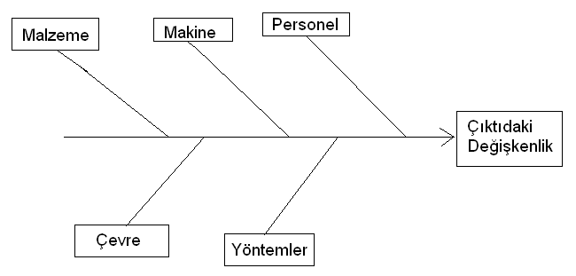
Çıktıdaki değişkenlik nedenleri

Slide 3
SPC’nin ÇIKIŞ NOKTASI
1920’ ler - Western Electric / Dr. Walter Shewhart
SPC %100 Kontrole göre çok daha ucuz ve etkilidir.
Eğer özel nedenleri yok etmek ve süreç yeteneğini kanıtlamak istiyorsak bunun için yapılacak faaliyetlerle birlikte %100 kontrolden vazgeçebiliriz.

Slide 4
Varyasyon(-değişkenlik-) kavramı
Genel Nedenler
Her süreçte mevcuttur.
Sürecin kendisi tarafından üretilir
Yok edilebilir ya da en azından azaltılabilir fakat proses yapısı içinde köklü bir değişiklik gerektirir.
Özel Nedenler
Pek çok operasyonda/süreçte mevcuttur.
Genellikle öngörülemeyen operatör hataları, malzeme uygunsuzlukları, makine ve ölçüm sistemi arızaları vb.

Slide 5
SPC’nin Amacı
SPC’nin amacı özel değişkenlik nedenlerini bir daha ortaya çıkmasını engellemek için tespit etmektir.
Özel değişkenlik nedenlerinin ortadan kaldırıldığı prosesler, istatistiksel olarak kontrol altındadır.

Slide 6
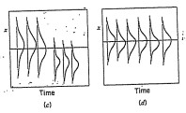
Kontrol Dışı ve Kontrol Altında Olan Süreçler

Slide 7
Kontrol kartları
İstatistiksel olarak kontrol altında olan proseslerin ürettiği ölçüm sonuçlarının dağılışı nasıl olmalıdır?
Bu sorunun cevabı kontrol kartları ile alınabilmektedir.
Kontrol kartları üretim prosesinde belirli zamanlarda, belirli miktarlarda alınan ölçüm sonuçlarının dağılışına dayanmaktadır.

Slide 8
Süreç kontrol altında mıdır?
Kesilen bir milin boy ölçüsünün
110.0 mm ± 0.5 mm aralığında olması istensin. Saatlik olarak alınan 5’erli ölçümlerden elde edilen sonuçlar aşağıdaki gibi olsun:
9.00 | 10.00 | 11.00 | 13.00 | 14.00 | 15.00
110.1 | 109.8 | 110.4 | 110.4 | 110.2 | 110.0
110.2 | 109.9 | 110.3 | 110.4 | 110.0 | 110.4
110.2 | 110.2 | 110.4 | 110.5 | 109.7 | 109.5
110.0 | 110.0 | 110.3 | 110.5 | 109.9 | 109.7
109.9 | 110.0 | 110.4 | 110.4 | 109.7 | 110.5

Slide 9
Kontrol Kartları
Üst kontrol limiti
6
Merkez çizgi
1
5
U
C
L
=
6
1
3
.
6
6
0
5
Gözlenen
karakteristikler
Zaman boyunca veri dağılımı
X
=
5
9
9
.
1
5
9
5
5
8
5
L
C
L
=
5
8
4
.
6
0
1
0
2
0
Alt kontrol limiti

Slide 10
…Yapılan deneyler göstermiştir ki; verilerin %99,7 si ortalamanın 3 standart sapmalık yakınında dağılım gösterir. 2 standart sapmalık bir limit ise verilerin %95,5’ini kapsar ve bu değer uyarı limiti olarak kabul edilir.

Slide 11
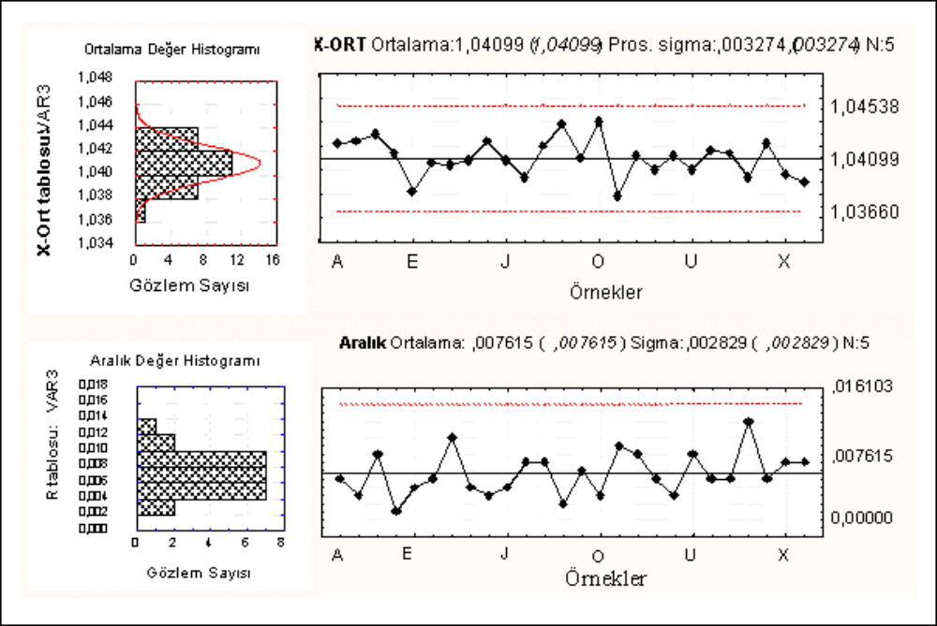

Slide 12
Kontrol kartları oluşturulurken izlenmesi gereken konu başlıkları
Prosesin tanımı sebep sonuç diyagramları, akış şemaları kullanılabilir.
Karakteristikler müşteri istekleri, mevcut ve potansiyel problemler, karakteristikler arasındaki korelasyonlar dikkate alınmalıdır.
Ölçüm Sistemi Kullanımı kolay olan ve yeterli doğruluk ve hassasiyet sağlayan ölçümleri ve bunlar için gereken aletlerin belirlenmesi gerekir. Ölçüm hatası çalışmaları yapılmalıdır.
Gereksiz değişkenlikler minimize edilmelidir.

Slide 13
Kontrol kartlarının aşamaları:
Başlangıç aşaması (proses analizi): Bu aşamadaki amaç kontrol altındaki prosesin kontrol limitlerini belirlemektir.
Proses izleme: Bu aşamadaki amaç prosesin kontrol altında gidip gitmediğinin tespitidir. Kontrol dışı durumlar için hızlı bir şekilde tedbir alınmalıdır.

Slide 14

Shewhart Kontrol Kartı Tipleri
Değişkenler (Ölçülebilen karakteristikler) İçin Kontrol Kartları:
    1.) - R Kontrol Kartları (2 ≤ n ≤ 10)
    2.) - S Kontrol Kartları (n > 10)
    3.) X – MR Kontrol Kartları (n = 1)
Özellikler İçin Kontrol Kartları:
1) p-Kusurlu Oranı Kontrol Kartı
2) np- Kusurlu Sayısı Kontrol Kartı
3) c- Kusur Sayısı Kontrol Kartı
4)u-Birim Başına Kusur Sayısı Kontrol Kartı

Slide 15

(x bar)- R kontrol kartları
İki adet kontrol kartı söz konusudur.
X bar kartı prosesin eğilimini, R kartı ise değişkenliğini kontrol amaçlı kullanılmaktadır.
Belirli periyotlarda, sabit miktarlı (genellikle 4-5 adet) örneklerden elde edilen ölçümlerin sonucuna bağlı olarak oluşturulur.

Slide 16
Kontrol Kartlarının Kurulması Aşamaları
Verilerin Toplanması
- Alt grup (örnek) büyüklüğünün belirlenmesi (tipik olarak 4 veya 5 olabilir. Aynı alt gruptaki tüm ölçümlerin aynı proses koşullarında alınmış olması gerekmektedir)
- Alt grup (örnek) frekansının belirlenmesi (prosesi etkileyebilecek malzeme, operatör, çevre koşulları değişimlerinin zamanları dikkate alınır)
- Alt grup (örnek) sayısının belirlenmesi (k ≥ 25)
(nk ≥ 100)

Slide 17
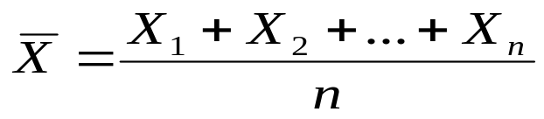
Kontrol Kartlarının Kurulması Aşamaları
2. Her bir alt grup için ortalama ve aralıkların hesaplanması
R = X_{enbüyük} – X_{enküçük}
3. Ortalama ve Aralıkların Kontrol Kartına işlenmesi

Slide 18
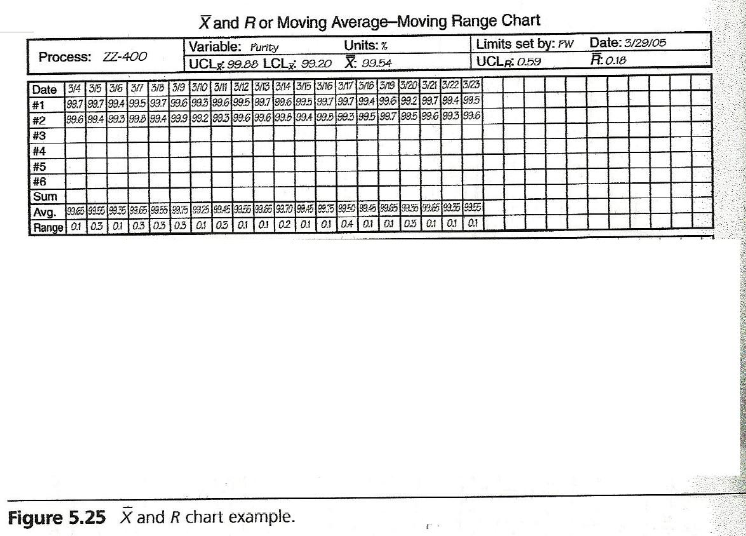

Slide 19
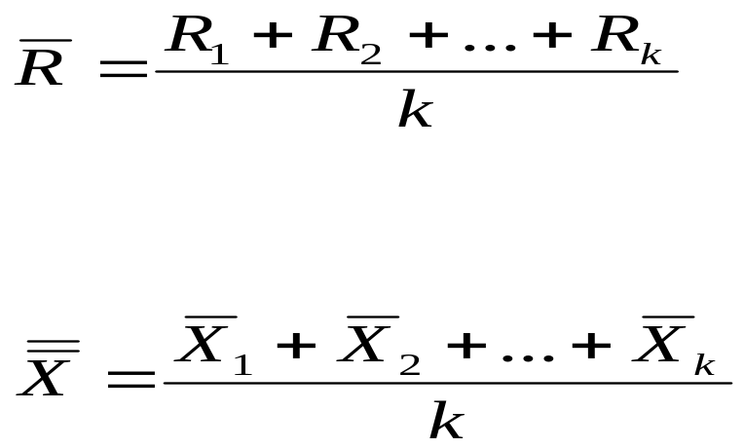
Kontrol Kartlarının Kurulması Aşamaları
4. Ortalama Aralık ve Proses Ortalamasının hesaplanması

Slide 20

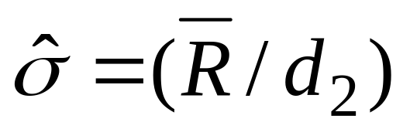
Kontrol Kartlarının Kurulması Aşamaları
5. Kontrol Limitlerinin Hesaplanması (X bar kartı)
A₂: Alt grup büyüklüğüne göre tablodan seçilen sabit bir değer

Slide 21

Kontrol Kartlarının Kurulması Aşamaları
6. Kontrol Limitlerinin Hesaplanması
D₃ ve D₄: Alt grup büyüklüğüne göre tablodan seçilen sabit değerler.

Slide 22
Kontrol Kartlarının Kurulması Aşamaları
7. Kontrol limitlerinin kartlar üzerine çizilmesi
- Kartlara işlenen noktalar, kontrol limitleri içerisinde rastgele bir görüntü sunuyorsa süreç istatistiksel olarak kontrol altında demektir.

Slide 23
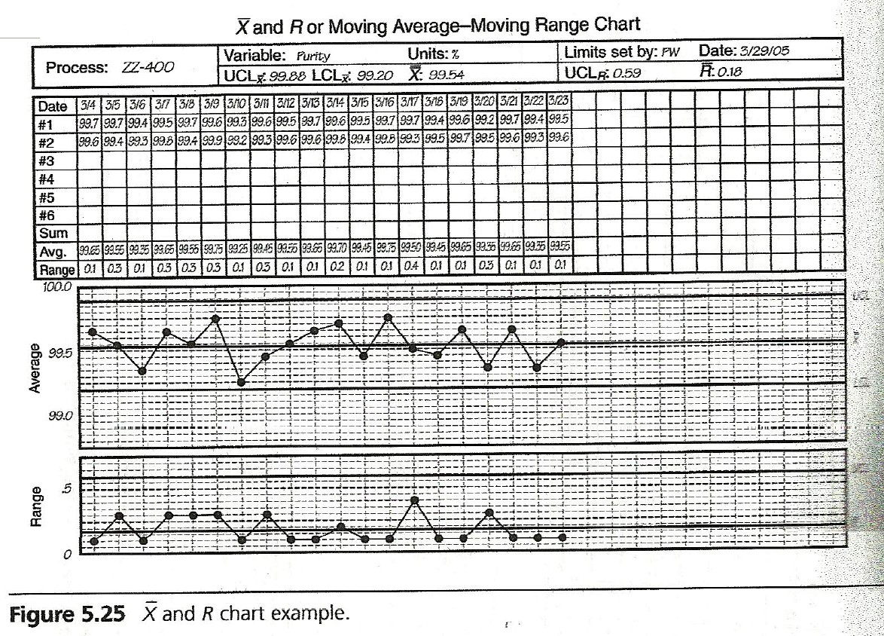

Slide 24
Kontrol Dışı Durumlar
Herhangi bir nokta kontrol limitleri dışına çıktığında
Ardarda 7 nokta merkez çizginin üstünde veya altında ise
Ardarda 7 nokta azalış veya artış halinde ise
Kontrol limitleri içerisinde bir nokta bir limite yakın iken izleyen noktanın diğer limite yakın olması
Kontrol limitleri dahilindeki döngüsel yapılar
Noktaların merkez çizgi civarında seyretmesi

Slide 25
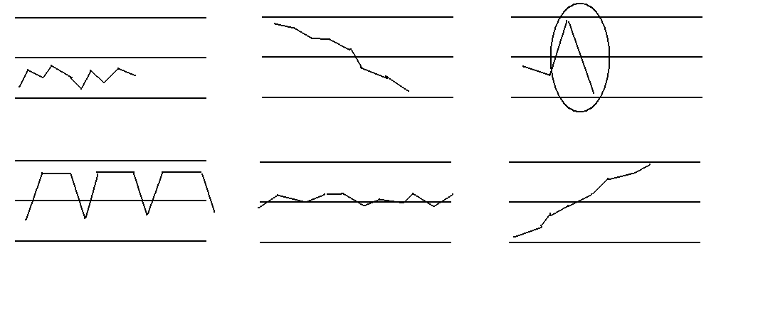
Kontrol Dışı Durumlar

Slide 26
Kontrol dışı durumlar ortaya çıktığında ne yapılmalı?
Kontrol dışı noktalar çıkartılarak kartlar yeniden oluşturulur.
Kontrol dışı durumlara nelerin sebep olduğu, ölçümler ile birlikte tutulabilecek bazı kayıtlar sayesinde belirlenebilir.
Önemli not: Başlangıç çalışmasının amacı limitlerin doğru belirlenmesidir.

Slide 27
Başlangıç çalışması tamamlandıktan sonra ne yapılır?
Başlangıç çalışması ile tespit edilen limitler boş kontrol kartlarına çizilir.
Bu aşamadan sonra “proses izleme” aşamasına geçilir. Yapılan ölçümlerden hesaplanan ortalama ve aralık değerleri kontrol kartlarına işlenerek prosesin kontrol altında olup olmadığı limitlere göre izlenir.

Slide 28
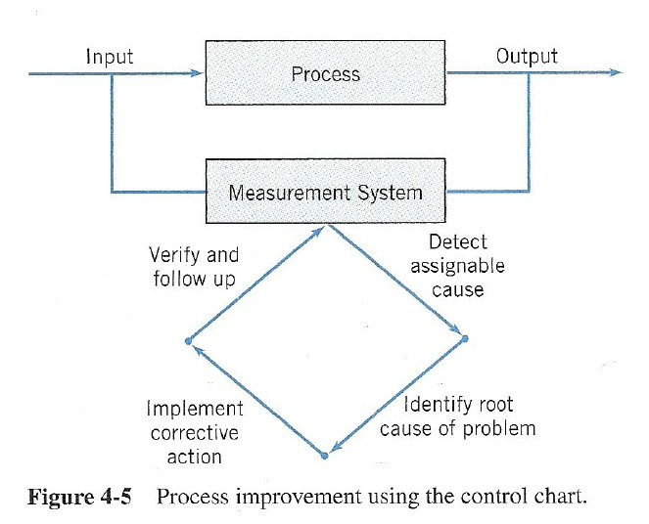

Slide 29
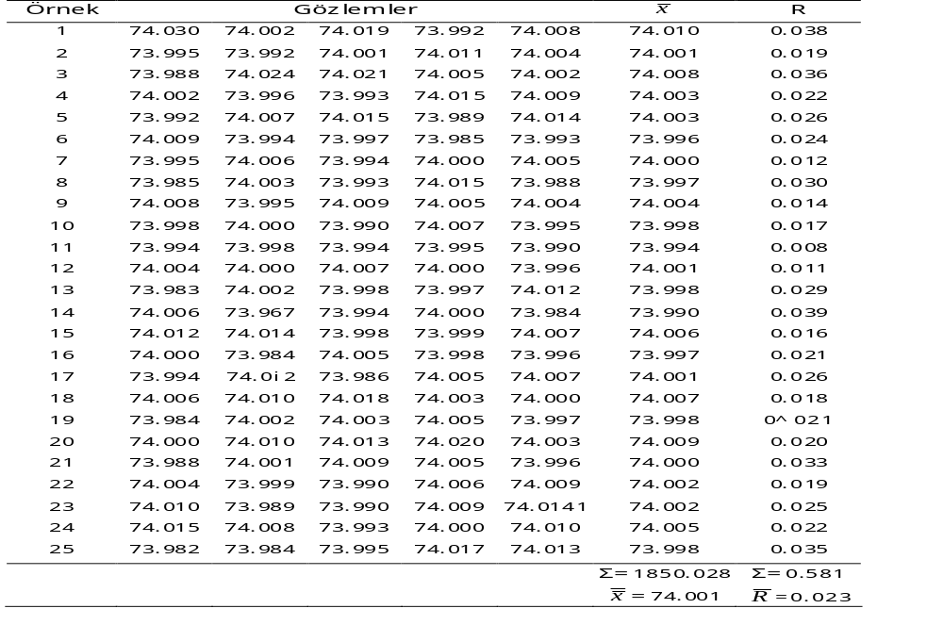
Örnek:Bir piston yapılan bir üretimde çap için ÜSL=74.05 mm ve ASL=73.95 mm sınırları verilmektedir. Belirli zaman aralıklarında 5’er örnek alınarak oluşturulan veri kümesi aşağıdadır. 25 defa alınan örnekler 125 adet gözlem oluşturmaktadır.

Slide 30
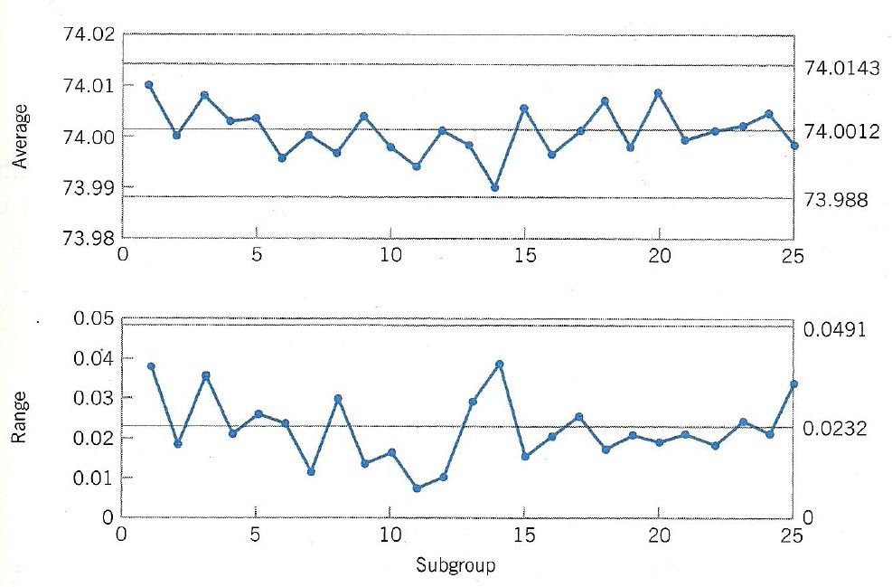

Slide 31
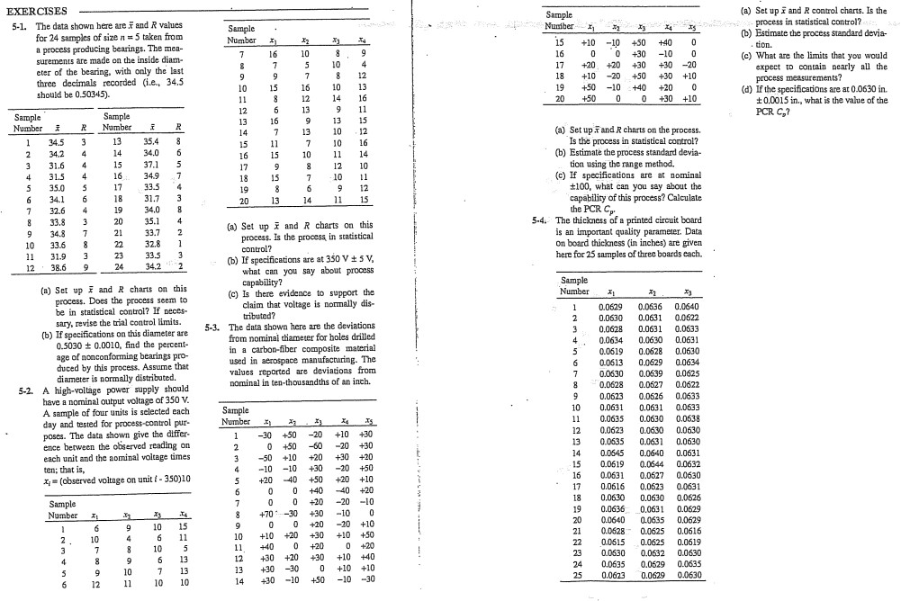

Slide 32
